Slide 1

Lågstadiet
Notes:
Det här är en presentation från Aktiv Skola om några av de mest grundläggande faktorerna för att vi ska må bra.

Slide 2
Att må bra i kropp & knopp
Fysisk aktivitet
Minska stillasittandet
Den här presentationen handlar om:
Bra mat
Sömn
Notes:
Det finns många viktiga saker som spelar in för att man ska må bra och dessa är några av de mest grundläggande.

Slide 3
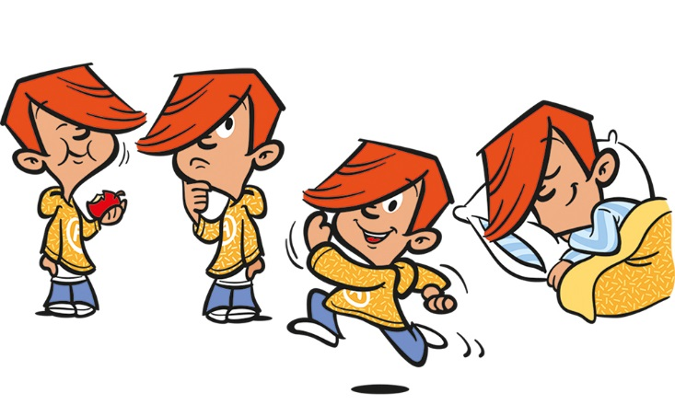
Att må bra handlar om balans
Notes:
Allt hör ihop. För lite sömn och för mycket stress ger oss mindre energi och lust till att röra på oss, det kan också leda till sämre matvanor.
Efter en god nattsömn och en bra frukost är du redo för kommande skoldag, du har mer energi till fysisk aktivitet och blir bättre på att hantera stress.
Fråga: Har du sovit bra i natt? Vad åt du till frukost i morse?

Slide 4
Sömn
Sov gott
Försök att sova mellan 10 och 11 timmar per natt.
Sömnen är viktig för att:
Din kropp repareras och byggs upp när du sover
Din hjärna lättare ska komma ihåg saker
Du ska orka med dagen
Du ska kunna hålla ett gott humör
Notes:
Fråga: Hur många timmar behöver ni sova? Varför behöver vi sova så mycket?
Under natten repareras och bildas nya celler. (Vi består av mer än 50 000 celler.) Viktiga hormoner som styr uppbygganden utsöndras och vårt immunförsvar stärks.
Sömnen är viktig för en god inlärning, och tillräckligt med sömn påverkar vårt humör positivt och motverkar stress.
Att sova dåligt någon natt då och då är ingen fara eftersom kroppen kan kompensera förlorad sömn med att sova djupare nästkommande natt/nätter. Att däremot ständigt ha svårt att sova och att sova för lite är ohälsosamt och då bör man få hjälp. Börja med att prata med skolhälsovården.

Slide 5
Bättre sömn
Låt bli mobil, surfplatta och dator 1-2 timmar innan du ska sova
Försök att vara fysiskt aktiv under dagen, gärna utomhus
Ha gärna mörkt i ditt sovrum
Notes:
Ljuset från tekniska apparater ökar vår vakenhet. Undvik mobil, dator och surfplatta en till två timmar innan sänggående. Läs en bok istället!

Slide 6
Mat = bränsle
Maten vi äter ger oss bränsle…
…på samma sätt som bilen behöver bränsle för att fungera.
Notes:
För att vi ska kunna må bra och för att kroppen ska fungera som den ska måste vi äta och dricka.
Maten ger oss den bränsle som behövs för att hjärnan, hjärtat, musklerna och alla andra viktiga delar av kroppen ska fungera.

Slide 7
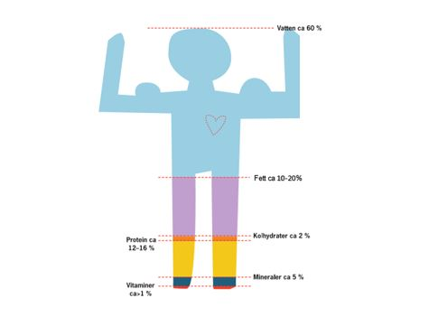
Vi är vad vi äter!
Notes:
Vi är vad vi äter! Bilden visar i procent, på ett ungefär, vad kroppen innehåller. (Detta är en genomsnittlig fördelning av vad vår kropp innehåller.)
Vi måste äta livsmedel som ger oss proteiner, fett, kolhydrater, vitaminer och mineraler, och dricka tillräckligt med vätska.
Brister av något påverkar kroppen, hur mycket är beroende på vad det är som saknas. Det är därför viktigt att vi äter varierat och väljer bra livsmedel för att ge kroppen allt det den behöver.
Vi behöver följande:
Vatten är direkt och indirekt nödvändigt för alla viktiga saker som sker i ämnesomsättningen. Vatten upprätthåller fysiologisk jämvikt och är ett reagerande ämne i biokemiska reaktioner. Vatten finns både i och runt våra celler och fungerar som transportmedium. Vatten producerar också digestionsvätskor och reglerar kroppstemperaturen. Vi klarar oss bara några dagar utan vatten men vi kan klara oss utan mat i cirka två månader!
Protein är ett byggnadsmaterial för alla celler, det bildar enzymer och hormoner, reglerar vätskebalansen och syrabas-balansen, bildar antikroppar, ger energi och transporterar till exempel fett.
Fett ger energi/bränsle till kroppen, bygger upp våra cellmembran samt isolerar och skyddar våra organ. Fett ger oss också essentiella (livsnödvändiga) fettsyror som är viktiga för en god hälsa.
Kolhydrater är lättillgänglig energi/bränsle för hjärna och muskler och innehåller viktiga fibrer för mage och tarm. Kolhydrater stärker tarmfloran/immunförsvaret och bidrar med viktiga antioxidanter.
Vitaminer och mineraler bygger upp skelettet, är viktiga för nerv- och muskelfunktioner och vätskebalansen. Vitaminer och mineraler fungerar också som antioxidanter samt hjälper till i energiframställningen.

Slide 8


Få näringsämnen
Många näringsämnen
Notes:
Vi behöver energi/bränsle. Men det är viktigt att vi väljer rätt livsmedel. Välj livsmedel som ger bra bränsle som räcker längre och innehåller viktiga näringsämnen som kroppen behöver.
Välj den glada gubben - den tallriken ger bättre energi och högre näringstäthet (livsviktiga aminosyror, fettsyror, vitaminer och mineraler).

Slide 9
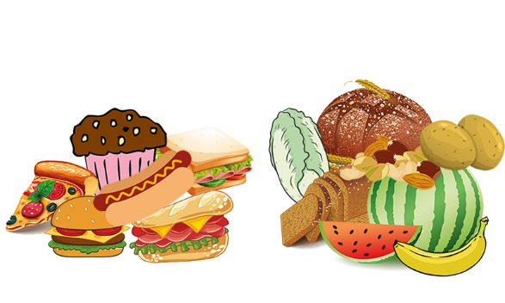
Kolhydrater
  Bra kolhydratskällor: Potatis, ris, pasta, gryn (välj fullkorn), rotfrukter, grönsaker, frukt, bär, baljväxter, nötter och frön.
Notes:
9
Genom att välja rätt sorts kolhydrater ökar näringsvärdet, det vill säga du får i dig mer vitaminer, mineraler och antioxidanter samt viktiga fibrer. Allt detta behöver kroppen för en god hälsa!
Bra kolhydrater är i regel oraffinerade kolhydrater.
Men vad menas då med oraffinerat?
Jämför en kokt potatis med potatischips, oraffinerad mat är sådan mat som är naturlig och inte har behandlats så mycket, när oraffinerad mat genomgår processer som tar bort viktiga mineraler och tappar sitt näringsvärde, då förvandlas den till raffinerad mat. När man ”gör om” potatisen till chips går man miste om många av de nyttiga ämnen som fanns i ursprungspotatisen. Även vitaminer och mineraler försvinner.
Att välja mer kolhydrater med färg är i regel också bra eftersom det innebär mer grönsaker, frukt och bär. Färg = extra antioxidanter. Grönsaker, frukt och bär = bra fibrer.

Slide 10
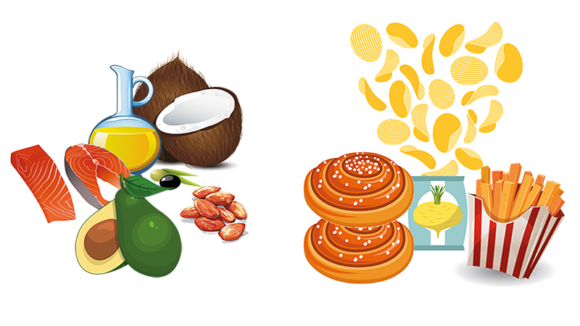
Fett
Bra fettkällor: Raps- och olivolja, avokado, nötter, frön, fet fisk, ägg, vilt/naturbeteskött, ekologiska mejeri produkter.
Notes:
10
Genom att välja bättre fettkällor täcks behoven av essentiella (livsnödvändiga) fettsyror lättare och den totala fettkvalitén ökar.
Ät gärna mer livsmedel som avokado, fisk och nötter. De innehåller bra fetter och viktiga vitaminer, mineraler och antioxidanter. Djur som får vara ute mer och äta det som naturen bjuder har i regel en bättre näringssammansättning både i sin mjölk och i sitt kött.

Slide 11
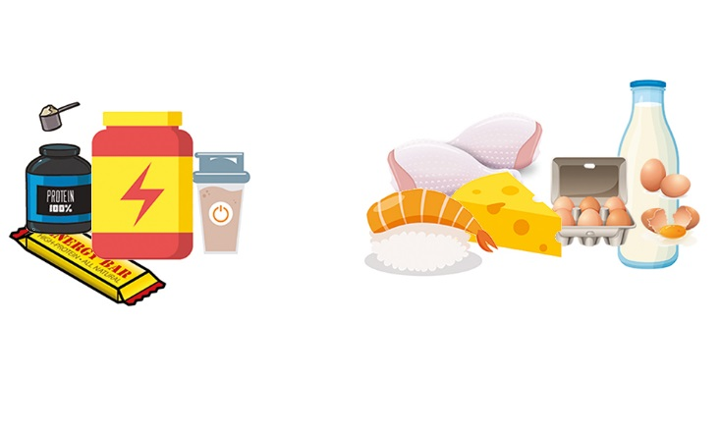
Protein
Bra proteinkällor: Fisk, skaldjur, ägg, fågel, vilt/naturbeteskött, linser, bönor och sojaprodukter, ekologiska mejeriprodukter.
Notes:
Protein är viktigt för en rad olika saker. Numera är det tyvärr vanligt att man tar protein som ett kosttillskott (till exempel proteinpulver och proteinbars), men det bästa är förstås att få i sig protein genom olika livsmedel som till exempel fisk, ägg, mejeriprodukter, bönor och linser. Då får man förutom protein även i sig viktiga näringsämnen.

Slide 12
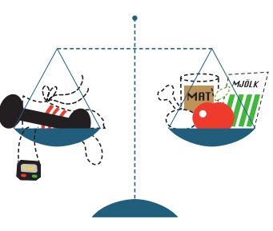
Energibalans
Ät regelbundet. Frukost, lunch och middag samt mellanmål.
Ökad fysisk aktivitet = mer mat.
Notes:
Det är viktigt att kroppen får tillräckligt med energi! Det vill säga att kroppen är i energibalans, (du äter lika mycket energi som du förbrukar).
En bra regel är att äta regelbundet och inte hoppa över viktiga måltider som frukost, lunch och middag. Tänk på att om du rör dig mycket så behöver du också äta lite mer.

Slide 13

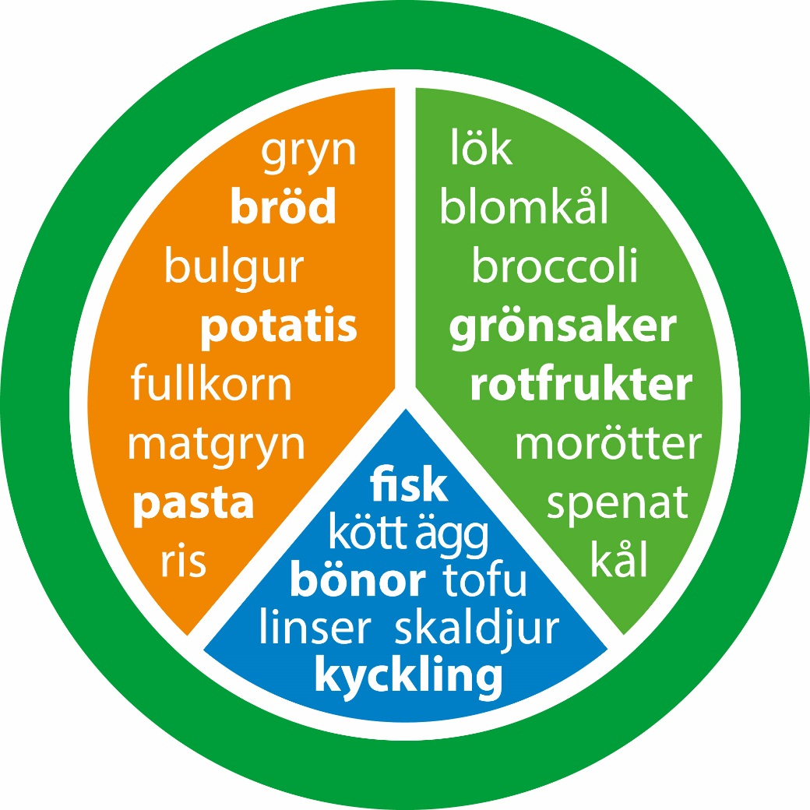
Min tallriksmodell
Notes:
Det här är en bra övning för att reflektera över sitt matintag. Titta gärna på och diskutera olika måltider under dagen - frukost, mellanmål och lunch/middag.
Tallriksmodellen är en jättebra modell för att få i sig lagom av allt man behöver.
Tallriksmodellen är uppdelad i tre delar. Den första delen ska du fylla upp med grönsaker och rotfrukter.
Den andra delen fyller du upp med potatis, pasta, ris, quinoa eller andra kolhydratrika livsmedel. Välj fullkornsvarianter i första hand eftersom dessa ger mer näringsämnen.
Den tredje och sista delen skall fyllas med fisk, kyckling, kött, ägg och baljväxter.
Fråga: Äter du allt från tallriksmodellen?
Bildkälla: www.livsmedelsverket.se

Slide 14
Samma mängd energi
- stor skillnad på näringsinnehåll
Massor av viktiga näringsämnen som kroppen behöver!
Nästan bara socker!
Notes:
Det är samma mängd energi i de här båda ”måltiderna”/bilderna. Men det är en stor skillnad på hur de mättar och vilket näringsinnehåll de har.

Slide 15

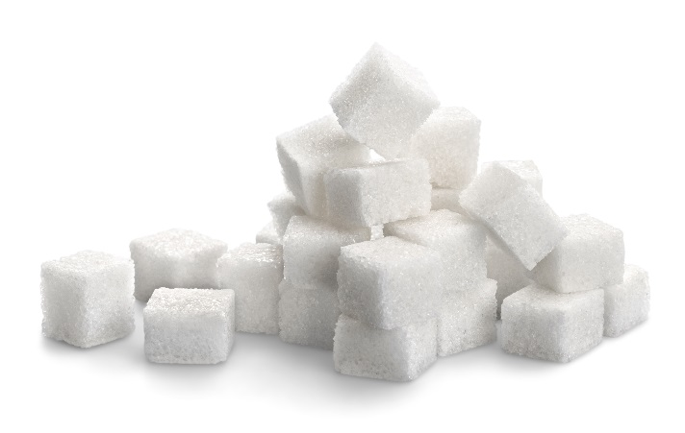
Visste du att 1,5 liter Coca Cola innehåller 45 sockerbitar?
45 sockerbitar
1,5 liter
Notes:
Läsk innehåller väldigt mycket socker (och ingenting som kroppen behöver).

Slide 16

Fysisk aktivitet
Det är viktig att vi är fysiskt aktiva varje dag för att kroppen ska må bra.
Målet är att röra på sig minst 60 minuter varje dag.
Notes:
Med fysisk aktivitet avses all kroppsrörelse som är en följd av skelettmuskulaturens sammandragning och som resulterar i ökad energiförbrukning.
Fråga: Hur mycket rör ni er varje dag? Vad gör ni för typ av fysisk aktivitet?
Fråga: Vad kan man göra för att öka mängden fysisk aktivitet?
Man kan dela upp fysisk aktivitet i olika delar.
Vardagsmotion = alla aktiviteter som bryter stillasittandet.
Motion = aktivitet som behåller eller förbättrar vår fysiska förmåga.
Träning = aktivitet med målsättningen att öka sin prestationsförmåga.
Fördelarna med fysisk aktivitet är ökat välbefinnande, minskad risk för depression, förbättrad kondition, förbättrad balans, styrka och koordination, ökad uthållighet i musklerna, förbättrad sömn, lägre blodtryck, ökad kapillärtäthet, ökat antal och storlek på mitokondrier, ökad ämnesomsättning, ökad muskelmassa, minskad fettmassa/bukfett och bättre blodfettsprofil. Fysisk aktivitet motverkar även benskörhet, upprätthåller ”hormonbalansen”, ökar cellernas upptag av blodsocker och ger en ökad insulinkänslighet.

Slide 17
Minska stillasittandet
Vår kropp mår inte bra av att sitta stilla för länge, därför är det bra att göra korta pauser ofta om man sitter mycket.
Notes:
Det är lika viktigt för hälsan att minska stillasittandet som att vara fysisk aktiv regelbundet. Det finns ett klart samband mellan långa stunder av stillasittande och en rad hälsoproblem. Om du sitter mycket försök då att göra korta pauser minst en gång i timmen.
Prova rörelseprogrammen som finns under Kunskapsbanken på www.aktivskola.org.

Slide 18
Vad tycker ni är viktigt för att
må bra?
Notes:
Skriv på tavlan och diskutera tillsammans i klassen eller i små grupper.
Förslag på vad som är viktigt för att må bra: din familj, dina vänner, fritidsintressen med mera.

Slide 19
Läs mer på www.aktivskola.org
Notes:
www.aktivskola.org

